Slide 1
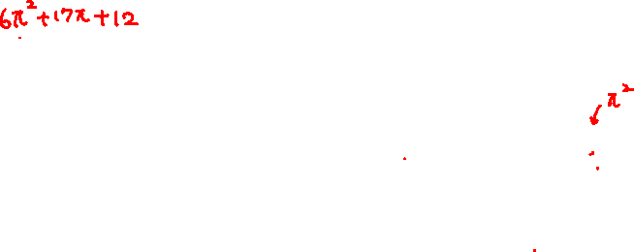
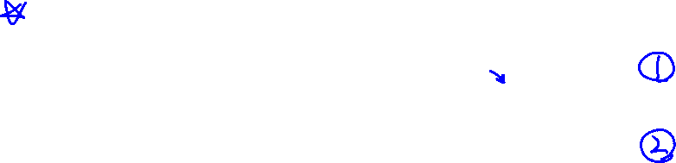
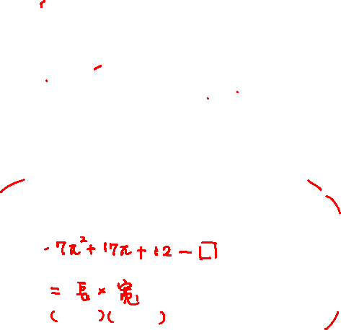
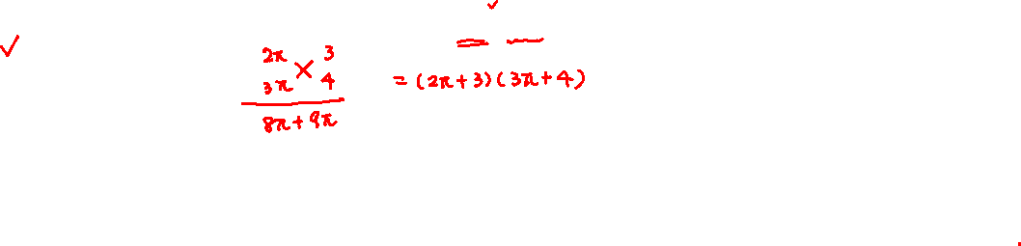
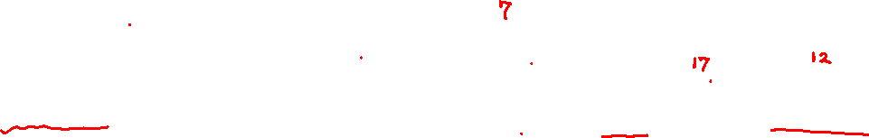
不同紙板拼成長方形
π
如圖，有 A 型、B 型、C 型三種不同的紙板，其中
A 型：邊長為 π 公分 (π 為圓周率) 的正方形，共有 7 塊；
B 型：長為 π 公分，寬為 1 公分的長方形，共有 17 塊；
C 型：邊長為 1 公分的正方形，共有 12 塊。
從這 36 塊紙板中，拿掉一塊紙板，使得剩下的紙板在不重疊的情況下，可以緊密的排出一個大長方形，請問拿掉的是哪一種紙板? 【91. 基測 II 第 31 題】
(A) A 型
(B) B 型
(C) C 型
(D) 完全不用拿掉，就可排出一個大長方形
A
π
π
1
B
1
C
1
學生練習
用六個邊長為 4 的正方形，七個長為 4、寬為 1 的長方形，與兩個邊長為 1 的正方形，可以拼成下列哪一種矩形?
(A) 長為 14、寬為 9 (B) 長為 18、寬為 7 (C) 長為 21、寬為 6 (D) 長為 42、寬為 3
解答： (A)
Notes:
來看這一題基測試題，如圖，有 A、B、C 三種不同的紙板，
其中 A 型是邊長 Pi 公分，就是圓周率 的正方形，共有 7 塊。
A 是這個正方形。
B 型是長為 Pi，寬為 1 公分的長方形，就是這個，總共有 17 塊。
C 型是邊長為 1 公分的正方形，就是這個，共有 12 塊。
從這 36 塊紙板中，拿掉一塊紙板，使得剩下的紙板在不重疊的情況下，
可以緊密的排出一個大長方形，請問拿掉的是哪一種紙板?
假若這是拼出來的長方形<動>，
這兩段長和寬，就是由這些 Pi 和 1 所組成的，
可是不可能真的去拿 35 塊紙板拼拼看阿，
仔細觀察題目給的條件，我們可以發現一個線索，
就是透過這些邊長，可以算出每種形狀的面積，
那我們就可以用總面積 7 個 A 也就是 7Pi平方 加上 17 個 B 也就是 17Pi
再加上 12 個 C 也就是 12，再扣掉一塊不知道是哪一類型，
老師用框框來表示它的面積，
不管怎麼拼，總面積都是不變的，而且因為它是長方形，
面積就會是長乘以寬，也就是可以因式分解成兩個式子相乘。
現在要來判斷是拿掉哪一類型的紙板，
沒有什麼線索，
那我們就每一種來試試看，
假若拿掉一塊 A 型的，也就是這裡少了 Pi 平方，
總面積就是 6Pi平方加 17 Pi 加 12，它能不能因式分解成兩個式子相乘呢?
這是二次三項式，來試試看十字交乘法。
將 6Pi 平方拆成 2Pi 和 3Pi，12 要怎麼拆，十字交乘後會變成 17 Pi 呢?
不難發現拆成 3 乘以 4，
十字交乘就是 8Pi 加上 9Pi 剛好等於 17Pi，
這樣面積就分解成 (2Pi + 3)(3 Pi + 4)，也就是長乘以寬。
所以拿掉一個 A 型就可以緊密排成長方形，答案選 A。
這題不難，關鍵是同學要看出不管怎麼排，總面積都是不會變的，
所以我們用面積(1)思考，並且因為是排成長方形，所以這題就是在問
扣掉哪一塊面積後，可以因式分解(2)，搞清楚題目的目標，
後續就只是簡單的十字交乘法而已了。
作為練習，同學可以試試拿掉一塊 B 或 C 能不能因式分解。
學生練習解題觀念一模一樣，比較簡單，請同學再想一次囉。

